Slide 1
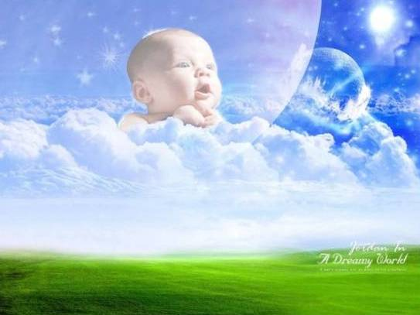
ПРИТЧА
ПРО МАМУ
За день до свого
народження дитина
запитала у Бога:

Slide 2
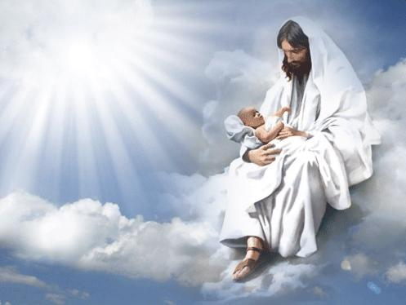
"Завтра мене посилають
на Землю. Як же я буду там жити, адже я така мала і
беззахисна?"

Slide 3
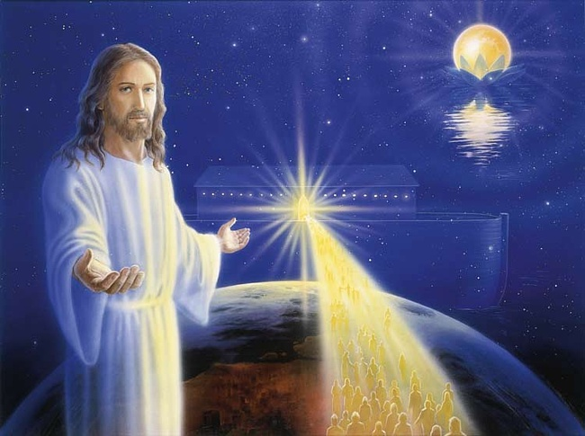
"Я подарую тобі ангела,
який буде чекати тебе
й опікуватися про тебе".

Slide 4
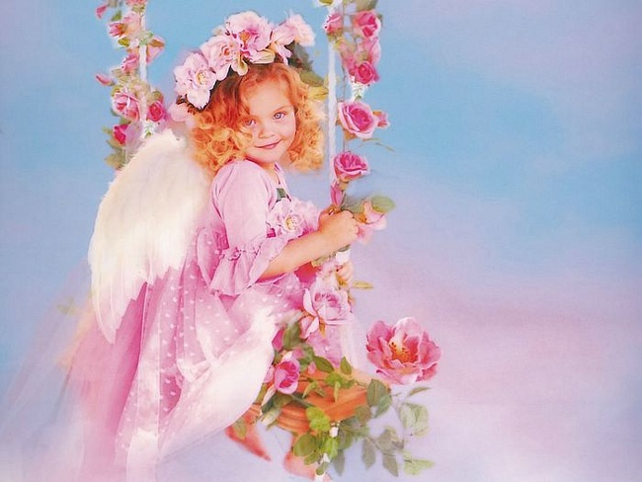
"Тут, на Небесах, я лише співаю й сміюся, цього досить мені для щастя “

Slide 5
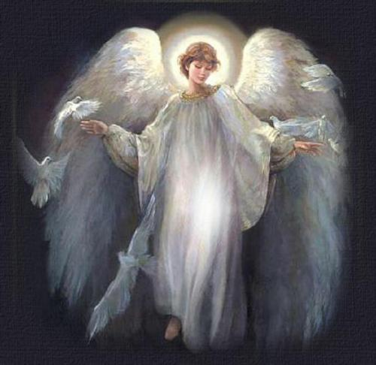
"Твій ангел буде
співати й посміхатися
для тебе, ти відчуєш
його любов і
будеш щаслива“.

Slide 6
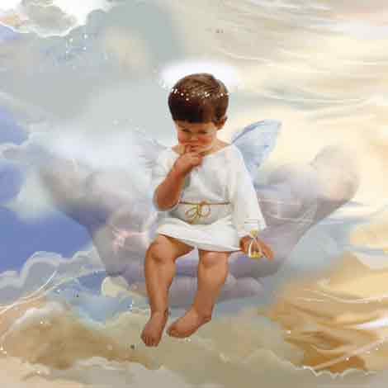
"Але як же я буду
розуміти людей,
адже я не знаю
їхньої мови?

Slide 7
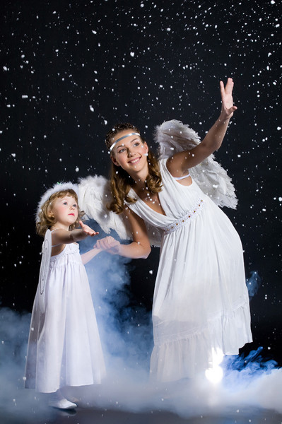
"Твій ангел буде
говорити тобі
найпрекрасніші
й найсолодші
слова і спокійно
й терпляче він
навчить тебе
розмовляти"

Slide 8
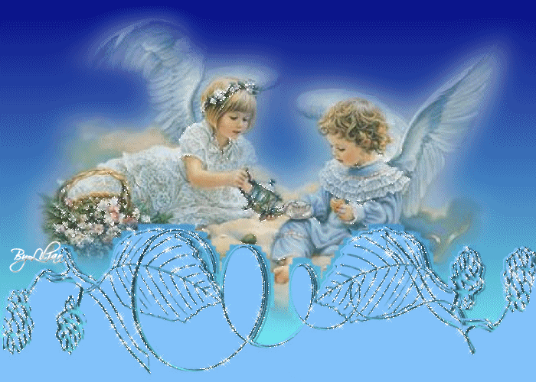
«А що мені робити,
якщо я захочу
звернутися до тебе?»

Slide 9
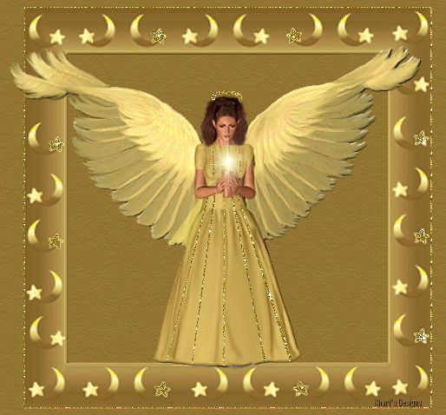
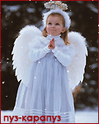
"Твій ангел складе твої руки
разом і навчить тебе молитися “

Slide 10
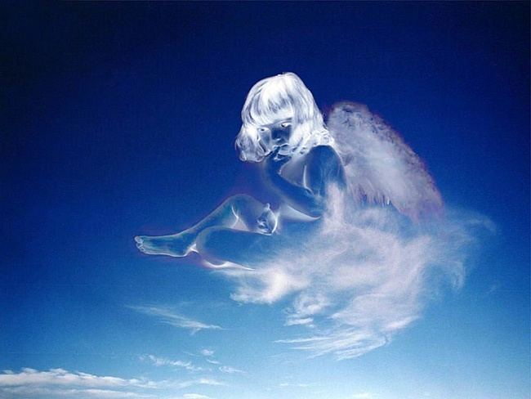
"Я чула, що на Землі
є зло. Хто захистить мене?”

Slide 11
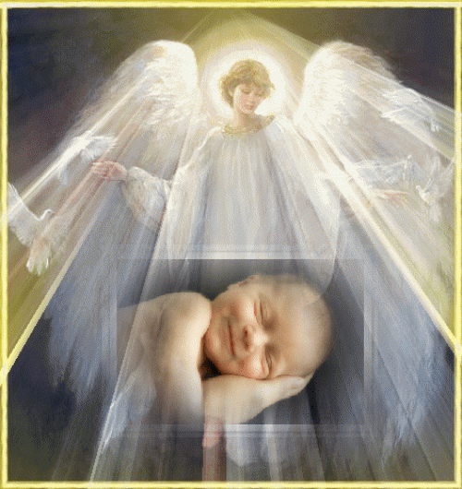
“Твій ангел захистить тебе,
навіть ризикуючи власним життям”

Slide 12
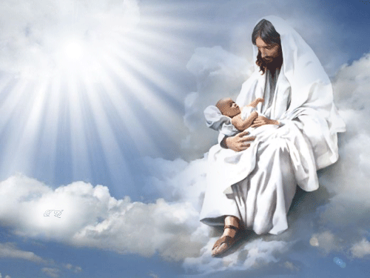
Господь, перш ніж я покину
Тебе скажи ж мені,як кличуть
мого ангела?

Slide 13
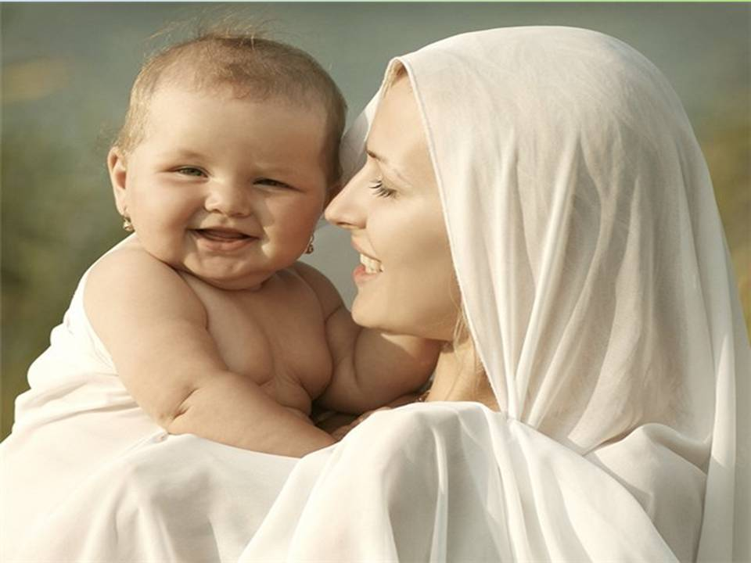
“Його ім'я не має значення.
Ти будеш просто
називати його Мама“

Slide 14
